Slide 1
LP42 : Fusion, fission
Niveau : L3
Prérequis : - interactions gravitationnelle et électromagnétique
- relativité : énergie de masse
- mécanique quantique : effet tunnel

Slide 3
Rappels : interactions
Interaction gravitationnelle : interaction attractive entre deux corps possédant une masse (négligeable en physique atomique devant les autres interactions)
Interaction électromagnétique : interaction attractive ou répulsive entre deux corps possédant une charge électrique

Slide 5
Diagramme N-Z
266 noyaux stables sur plus de 3000 noyaux connus

Slide 7
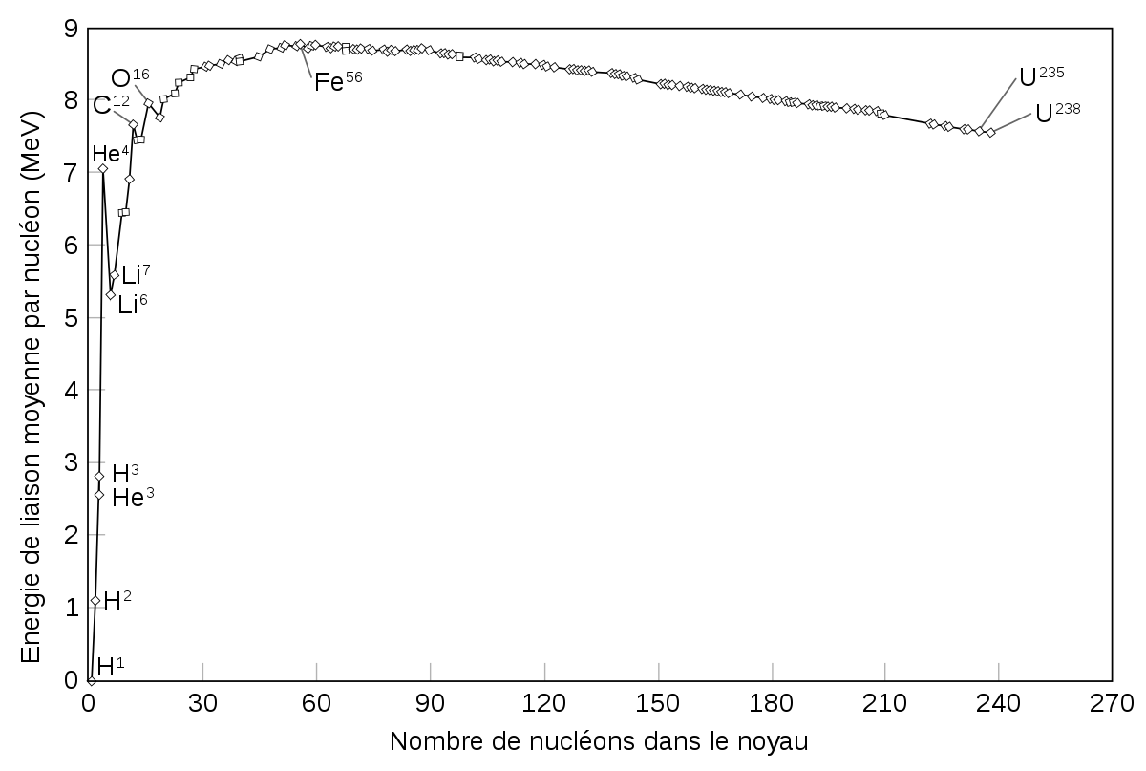
Courbe d’Aston

Slide 9
Formule de Bethe Weizsäcker
Rayon d’un noyau : R = R₀A^{1/3}
Terme de volume : a_{v}A

Slide 10
Formule de Bethe Weizsäcker
Rayon d’un noyau : R = R₀A^{1/3}
Terme de surface : -a_{s}A^{2/3}
analogue à la notion de tension de surface

Slide 11
Formule de Bethe Weizsäcker
Rayon d’un noyau : R = R₀A^{1/3}
Terme de surface : -a_{s}A^{2/3}
analogue à la notion de tension de surface
Terme coulombien : -a_{c}Z(Z-1)/ A^{1/3}
provient de la force de répulsion des protons

Slide 12
Formule de Bethe Weizsäcker
Terme d’asymétrie : -a_{a}(N-Z)²/ A
tend à égaliser le nombre de protons et de
neutrons pour les noyaux légers (Z<30)
Terme d’appariement : terme qui favorise l’appariement des nucléons deux à deux pour former des paires
$δ\left(A\right)=$ a_{p}A^{-3/4} pour Z et N pairs
0 pour Z ou N impair
-a_{p}A^{-3/4} pour Z et N impairs

Slide 13
Courbe d’Aston
Noyaux les plus stables
Fission
Fusion

Slide 15
Deux types de fissions
Fission spontanée : désintégration de noyau père sans absorption préalable d’un corpuscule, possible seulement avec des noyaux lourds comme : ²³⁵U (processus radioactif de très grande période)
Fission induite : noyau lourd capture une autre particule (généralement un neutron) et se désintègre en plusieurs fragments

Slide 17
Energie d’activation de la fission induite

Slide 19
Fission induite : exemple
n + ²³⁵₉₂U→ ⁹⁴₃₈Sr+ ¹⁴⁰₅₄Xe + 2 n + Q_{f}
Production de protons qui peuvent être utilisés pour entretenir la réaction de fission : réaction en chaîne

Slide 20
Composants du cœur d’un réacteur nucléaire
Combustible : noyau père de la réaction de fission
Barres de contrôle : absorbent les neutrons pour ralentir fortement la réaction en cas de besoin (amovible)
Colporteur : récupère l ’énergie de la réaction sous forme de chaleur et la transporte hors du cœur
Modérateur : ralentit la vitesse des neutrons pour éviter que le réacteur s’emballe

Slide 21
Schéma d’un réacteur à eau pressurisée (REP)

Slide 23
Modes de confinement
Confinement gravitationnel : celui qui est exercé dans les étoiles
Confinement magnétique : utilisation de champs magnétiques afin de confiner le plasma de particules (le plus étudié à l’heure actuelle)
Confinement inertiel : utilisation de lasers grandes puissances

Slide 24
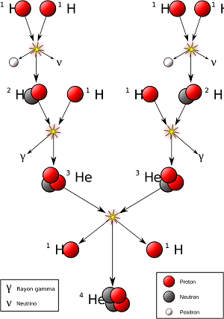
Réactions nucléaires dans les étoiles
Formation d’une étoile à partir d’un amas d’hydrogène qui, sous l’effet de la gravitation, va s’effondrer sur lui-même (augmentation de la densité et de la température : confinement gravitationnel)
A partir de T=1,5.10⁷ K,
début de la fusion dans l’étoile :

Slide 25
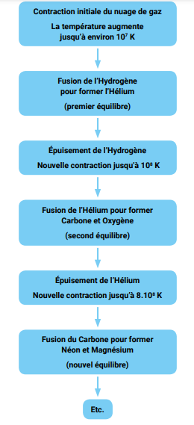
Réactions nucléaires dans les étoiles
Plus la masse d’une étoile est élevée
et plus elle pourra créer des noyaux
« lourds » (le Soleil ne pourra
fusionner que jusqu’à l’oxygène)

